Slide 1

MÓDULO 9 · ELETRODINÂMICA · AULA 132
Resistores em Série
Resistência equivalente
Associação de Resistores em Série (Resistência equivalente)

Slide 2
Para começar
Num pisca-pisca antigo, quando uma lâmpada queima, todas apagam. Por quê?
POSSOR · Eletrodinâmica · Aula 132
2

Slide 3
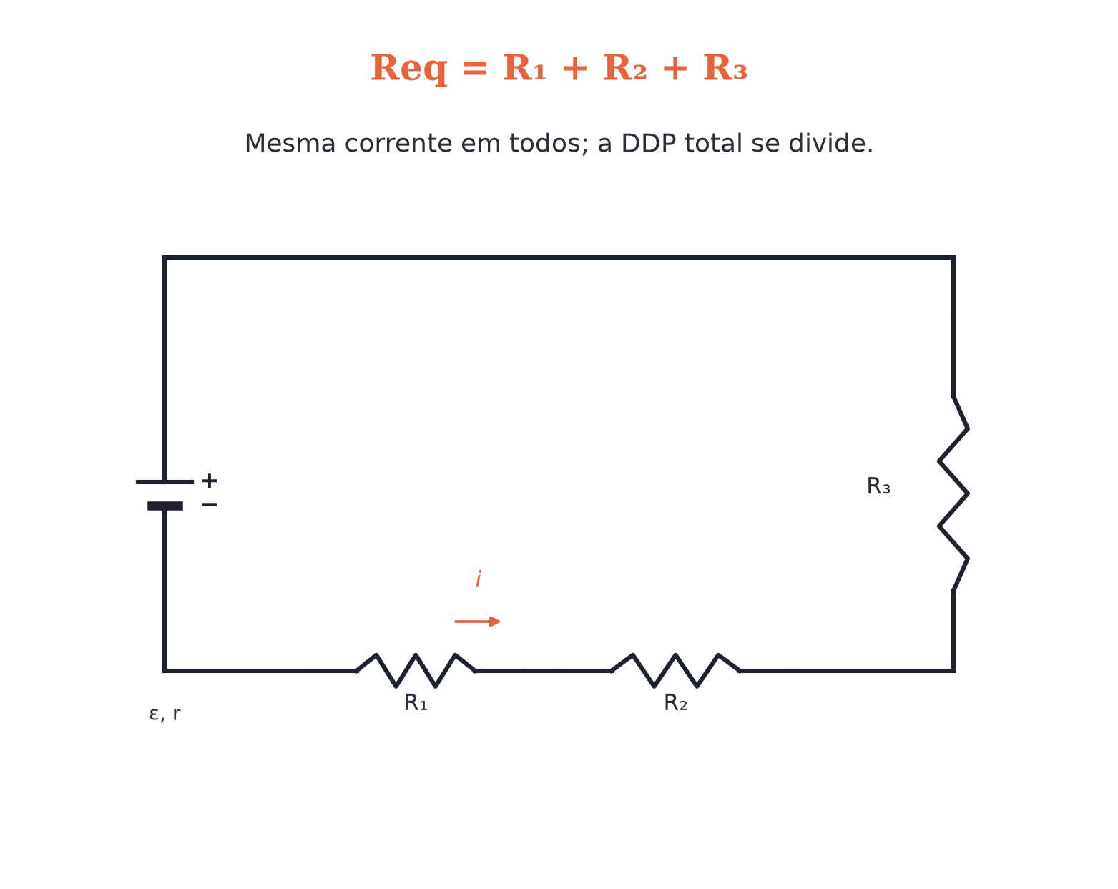
O conceito central
Req=R1+R2+...+Rn. Em série, a CORRENTE é a mesma em todos os resistores.
POSSOR · Eletrodinâmica · Aula 132
3

Slide 4
Como funciona
O que é igual, o que se divide:
• Corrente: igual em todos (único caminho)
• DDP total: se divide, proporcional a cada R (U=R·i)
POSSOR · Eletrodinâmica · Aula 132
4

Slide 5

Cuidado com essa armadilha
A corrente não se divide em série — quem se divide é a DDP total entre os resistores.
POSSOR · Eletrodinâmica · Aula 132
5

Slide 6
Exemplo resolvido
Resistores de 2Ω, 3Ω e 5Ω em série.
Req=R1+R2+R3
Req=2+3+5
Req=10 Ω
POSSOR · Eletrodinâmica · Aula 132
6

Slide 7
Roteiro de hoje
1
Pergunta inicial
2
Req=ΣR
3
Corrente igual, DDP dividida
4
Exercícios
POSSOR · Eletrodinâmica · Aula 132
7

Slide 8

Hora dos Exercícios — Fixação
QUESTÃO 1
Três resistores de 2Ω, 3Ω e 5Ω são associados em série. Qual a resistência equivalente?
💡 Dica
Pisca-pisca em série: uma lâmpada queimada interrompe o único caminho, e todas apagam.
POSSOR · Eletrodinâmica · Aula 132
8

Slide 9

Gabarito e Encerramento
Resposta
Req=2+3+5=10 Ω.
Resumo da Aula
Em série, um único caminho para a corrente — se ele quebra em qualquer ponto, tudo para.
• Req em série é sempre MAIOR que a maior resistência isolada.
Próxima aula: Associação de Resistores em Paralelo (Divisão de correntes).
POSSOR · Eletrodinâmica · Aula 132
9

